Slide 1
Segmentação de Rotas Apache Camel Java DSL
Análise não supervisionada de classes Java
Gil César Faria – Dezembro de 2025

Slide 2
Introdução
Problema: encontrar rotas semelhantes para facilitar desenvolvimento.
Abordagem não supervisionada com PCA e TSNE 2D e UMAP 2D e 3D
Clusterização com DBSCAN e HDBSCAN
Objetivo: encontrar grupos semânticos coesos.

Slide 3
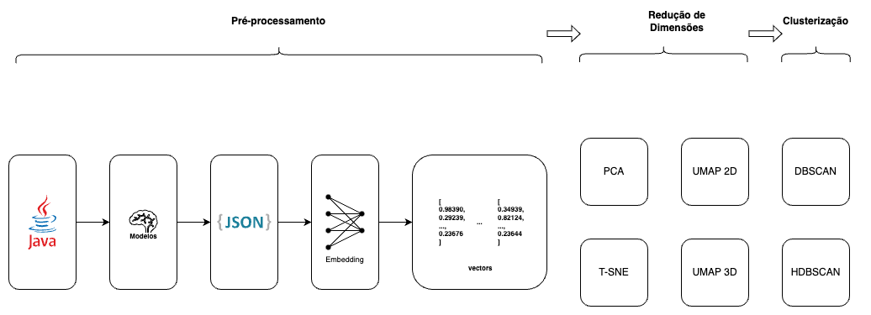
Protocolo e Metodología

Slide 4
Base de Dados
1734 classes Java, cada uma representando uma Rota Apache Camel
Projeto real, código fonte fechado, não permitindo compartilhamento
Morfologia de uma rota Apache Camel

Slide 5
Pré-Processamento
Java -> LLM -> Descrição Semantica (JSON)
Limpeza e revisão dos JSON (170 de 1700 revisados manualmente)
Descrição Semantica -> Embedding

Slide 6
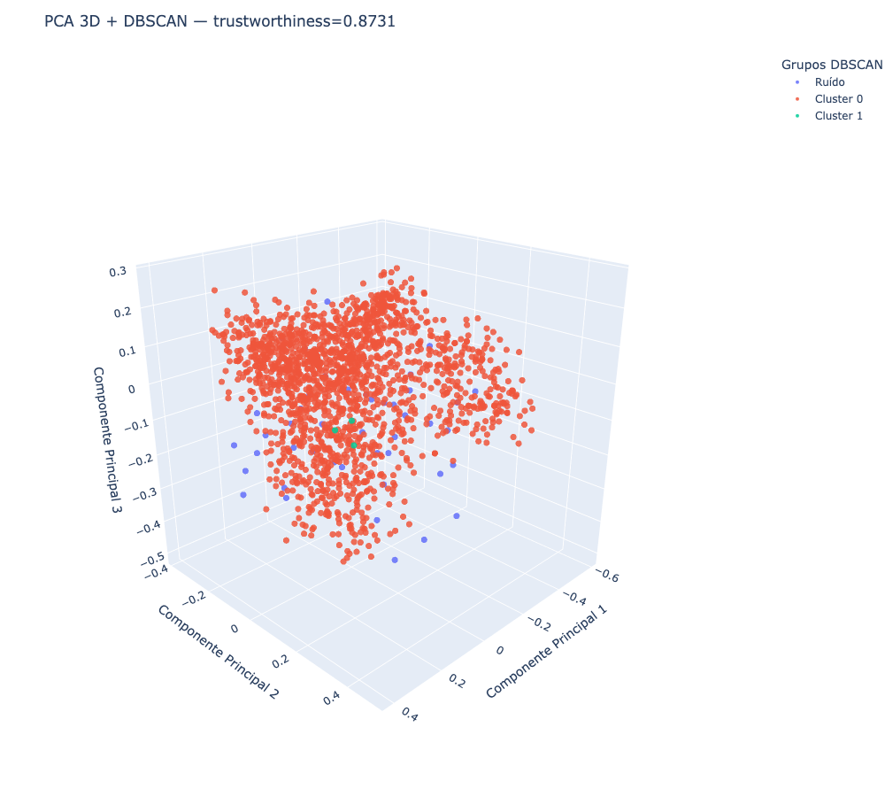
PCA
Ausência de linearidade faz com que o modelo não gere boas projeções para clusterização

Slide 7
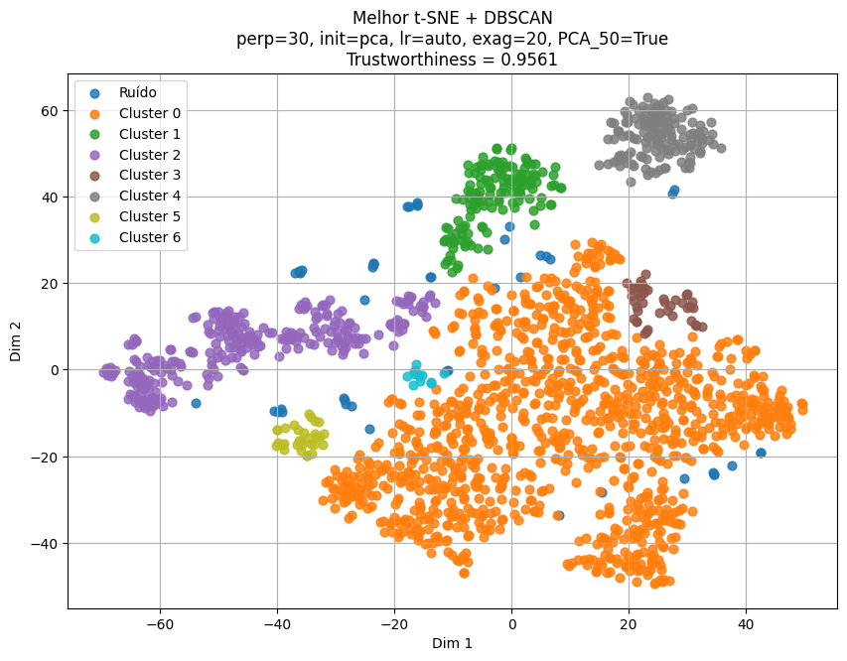
T-SNE
Captura alguns grupos porém não abre bem um grupo importante de rotas

Slide 8
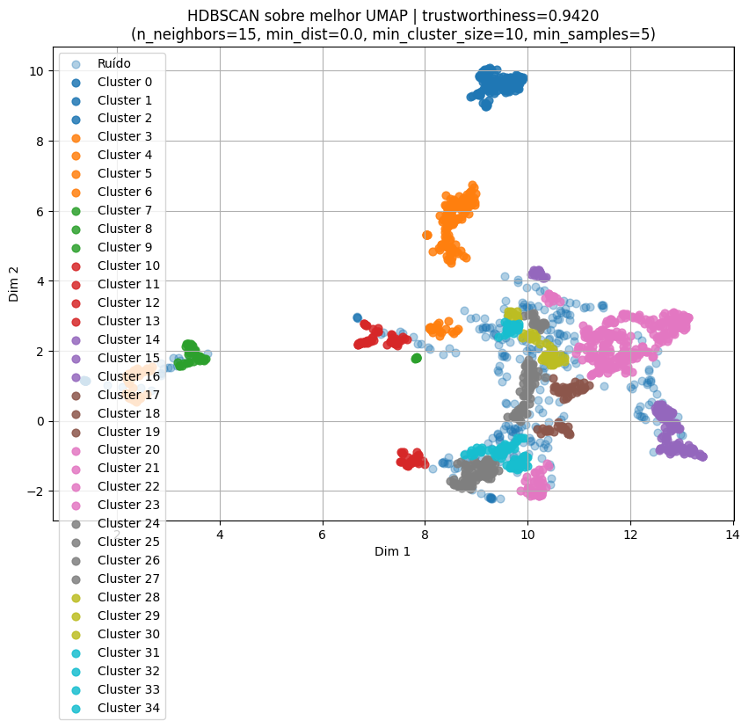
UMAP 2D
Se assemelha a T-SNE 2D, porém com melhor separação de grupos
HDBSCAN sobre UMAP 2D sugere explorar UMAP 3D

Slide 9
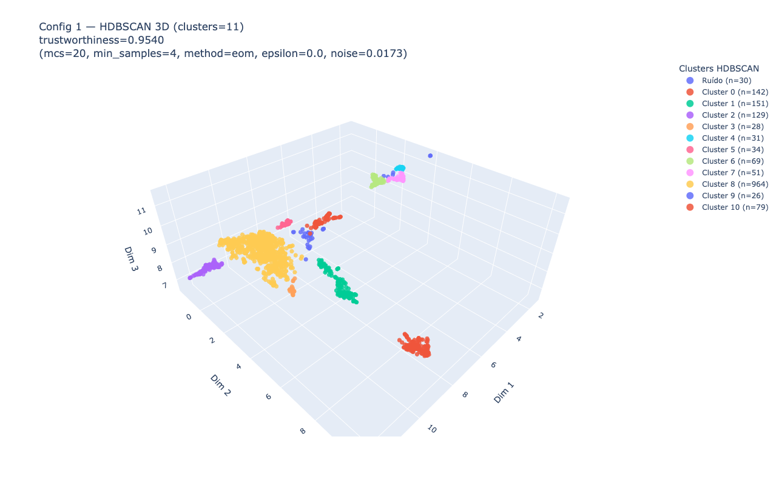
UMAP 3D
UMAP 3D mostra melhor os grupos
Um grande grupo com pouca separação clara mostra limitação do método
HDBSCAN mostra dois patamares claros de separação
Explorar melhor o grande cluster:
GridSearch mais agresivo?
Separar o cluster em alta dimensão e reaplicar UMAP com novos parametro

Slide 10
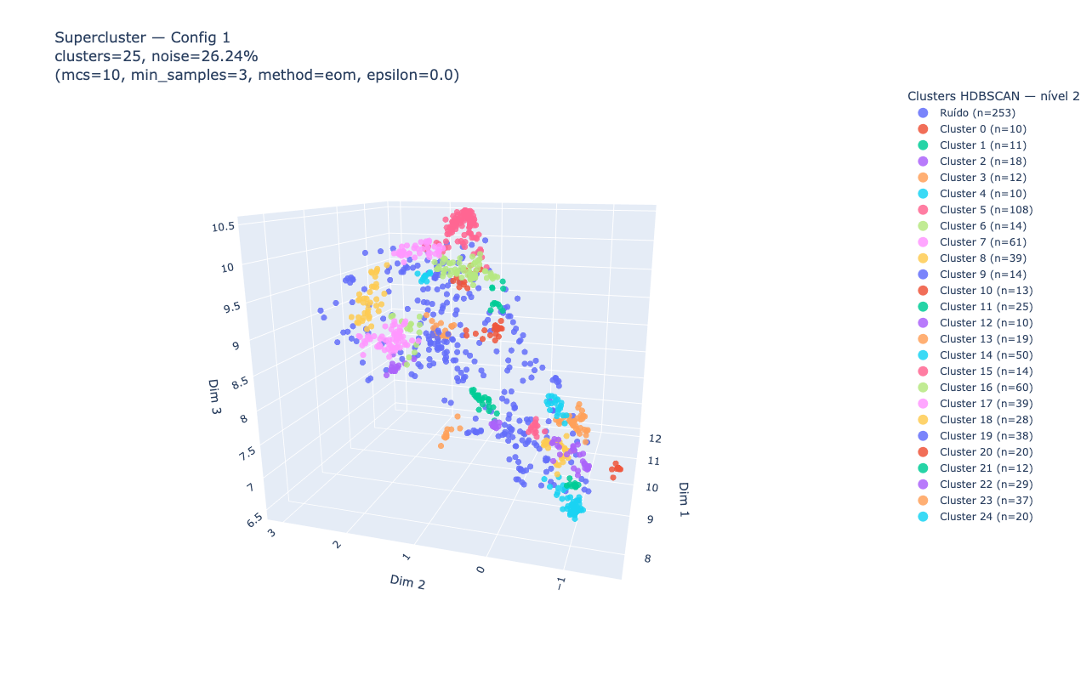
Supercluster
Aplicar HDBSCAN apenas sobre o supercluster com parámetros mais específicos resulta em duas vertentes:
Quantidade de clusters e ruido explode
Cluster colapsa em um grande grupo coeso

Slide 11
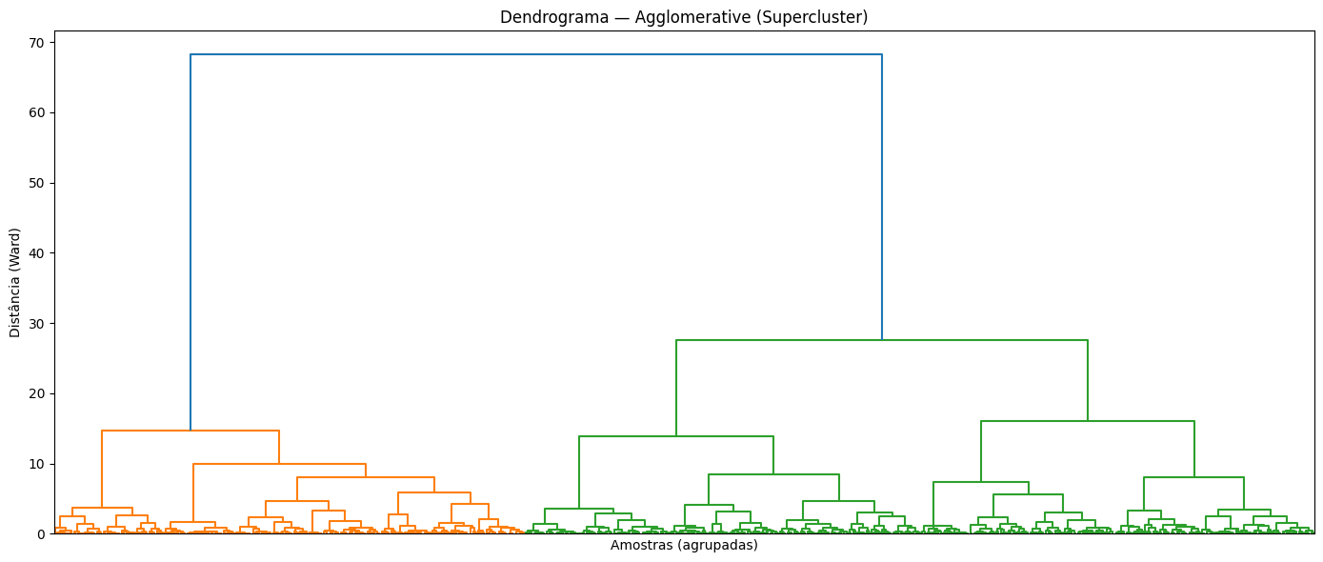
Supercluster
Aplicar Agglomerative Clustering ignora densidade e permite separar de forma mais adequada o supercluster

Slide 12
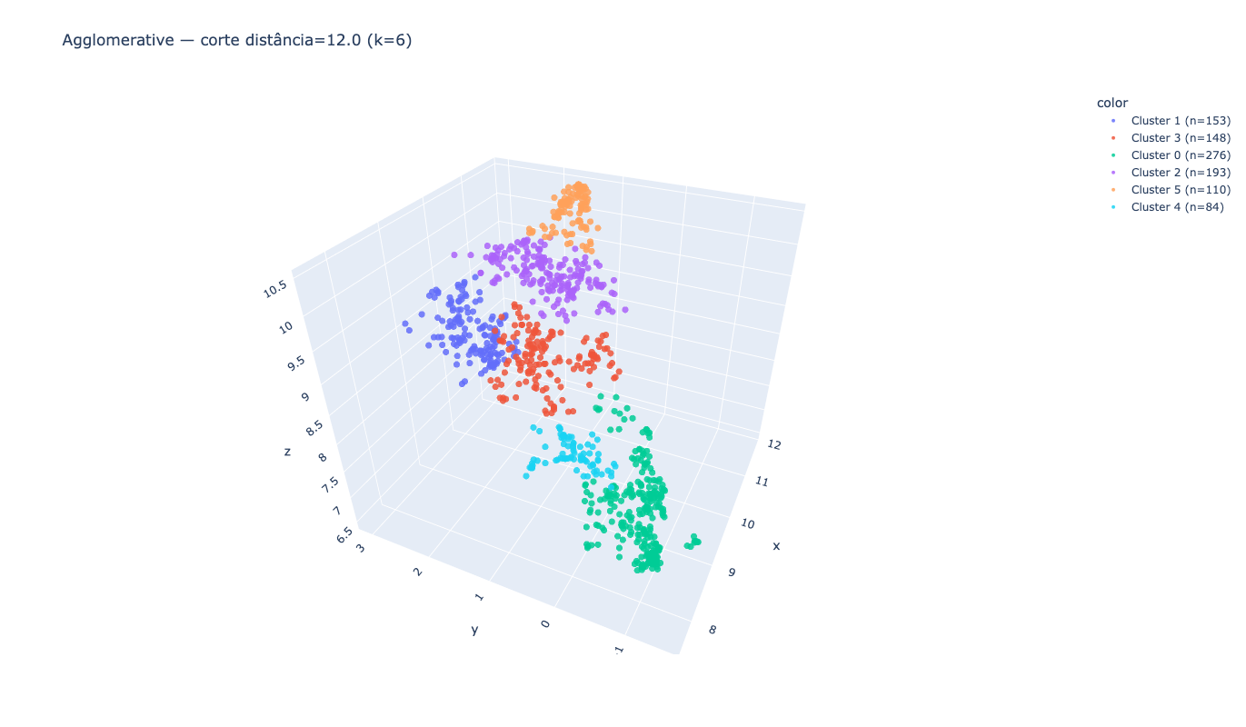
Supercluster
Altura de corte 12 gera 6 clusters, grupos estão começando a apresentar fronteras pouco estaveis

Slide 13
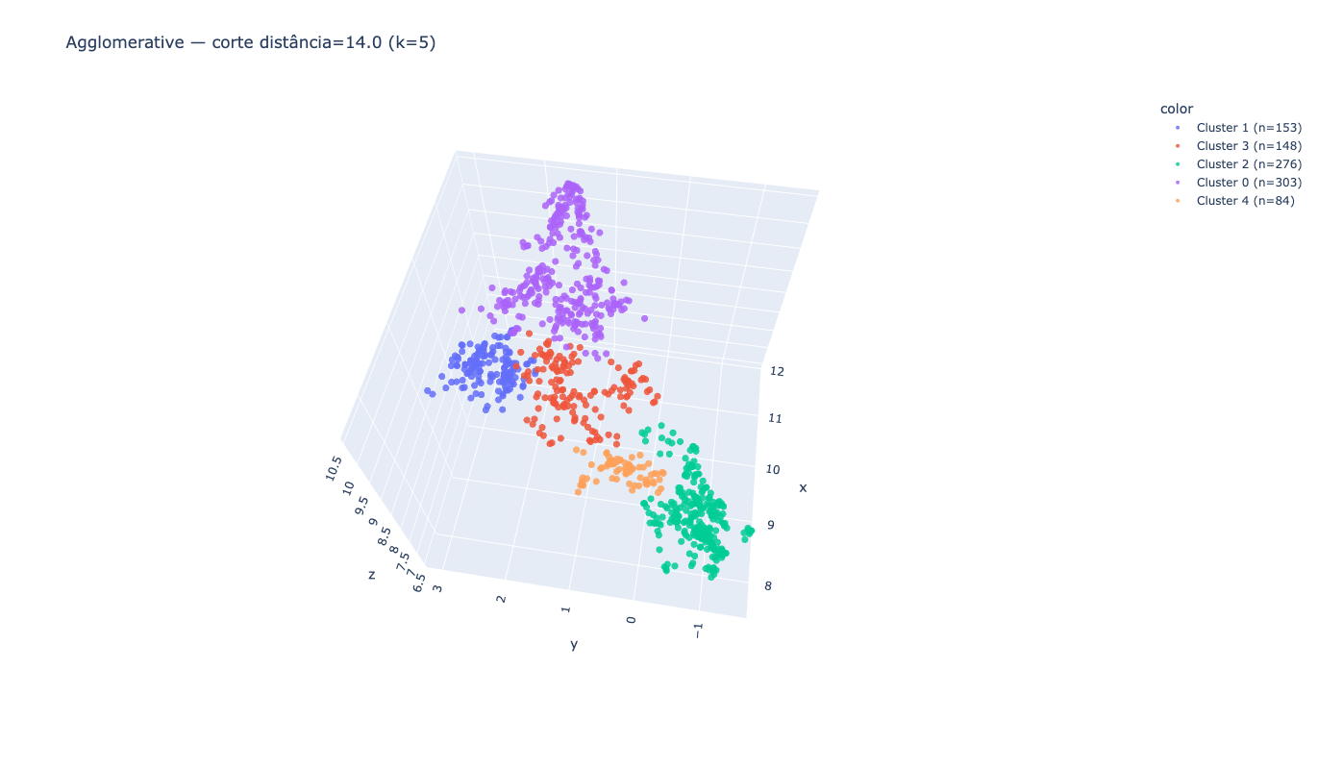
Supercluster
Altura de corte 14 gera 5 clusters, grupos começam a apresentar fronteras estaveis, mas ainda cabe ajuste

Slide 14
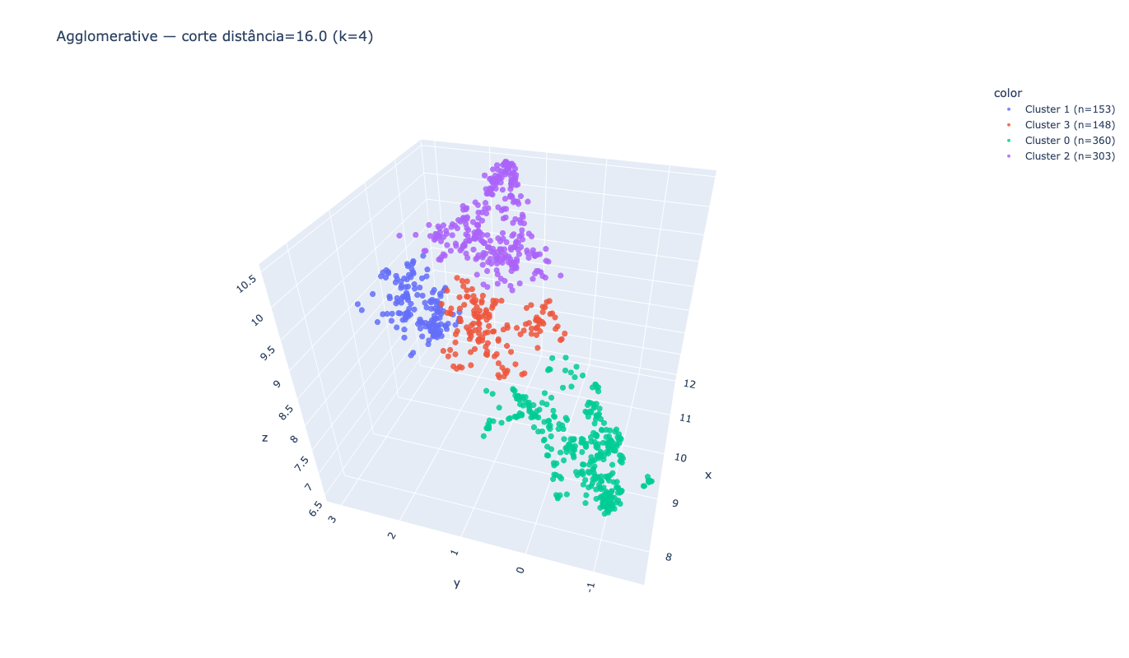
Supercluster
Altura de corte 16 gera 4 clusters, grupos estão bem formados e estáveis

Slide 15
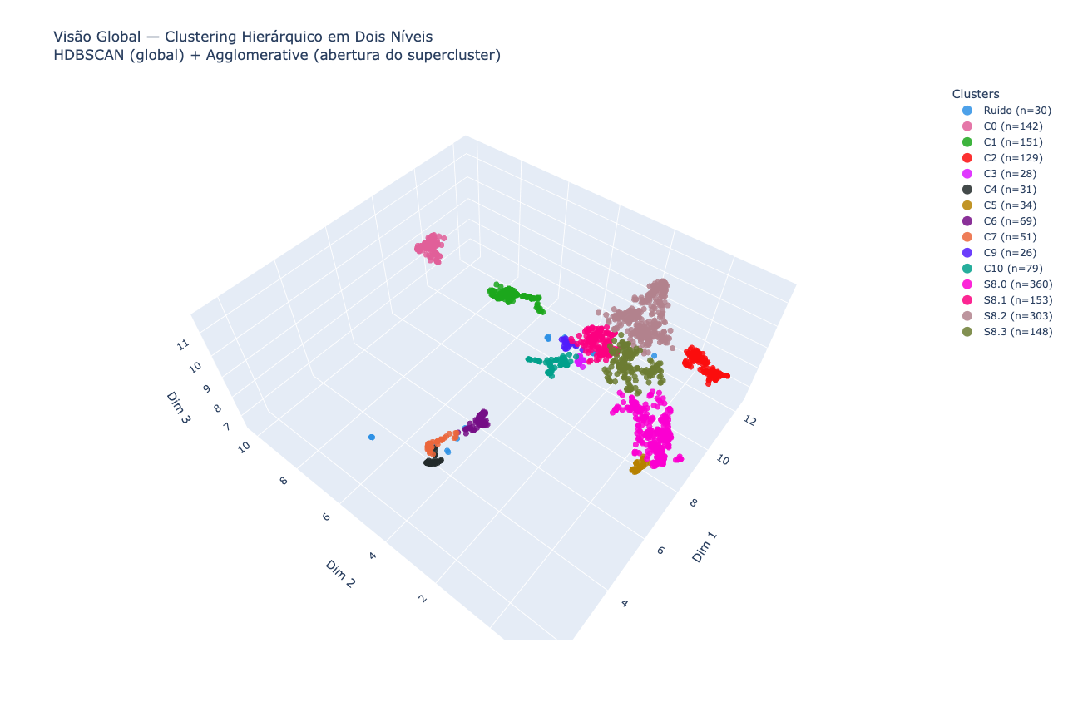
Clusterização Final
Versão final consolidada em 2 niveis: primeiro grandes grupos por densidades, depois separa grande grupo por aglomeração

